Slide 1
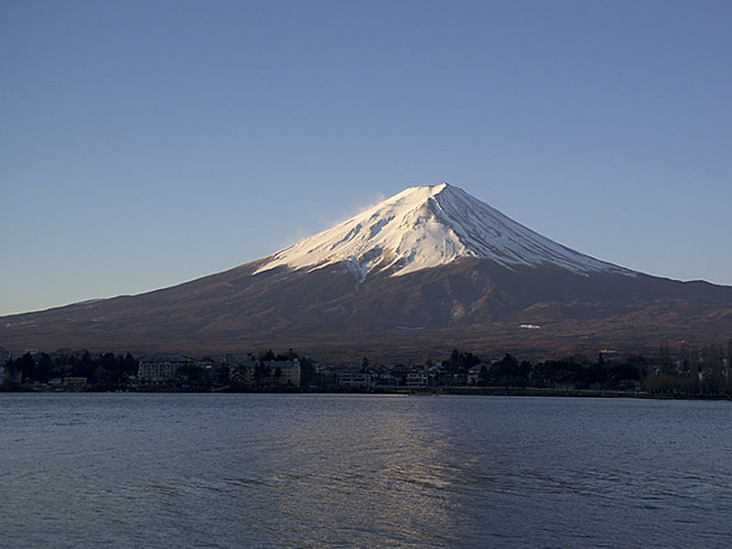
Monte Fuji
El cono excepcionalmente simétrico del monte Fuji es un símbolo muy conocido de Japón y se representa con frecuencia en el arte y las fotografías, además de ser visitado por turistas y escaladores.

Slide 2
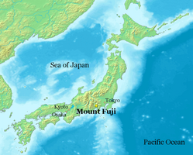

Slide 3
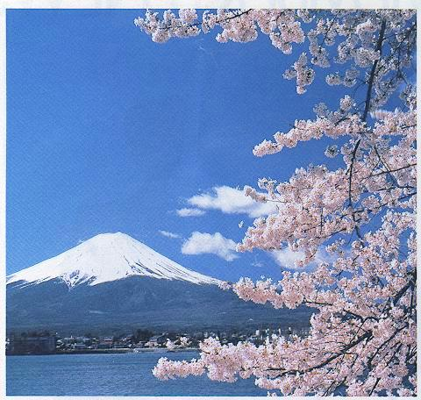
Monte Fuji es la montaña más alta de Japón a 3776m.

Slide 4
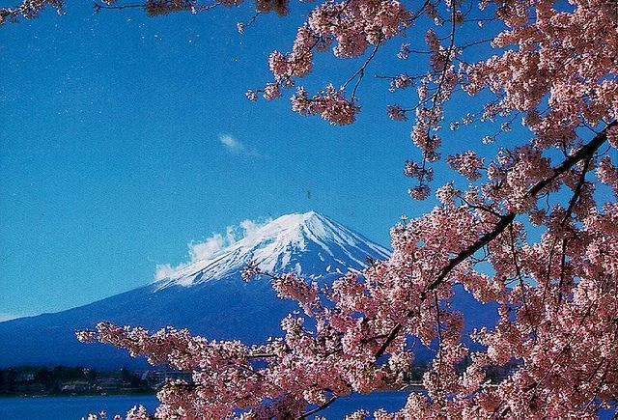
Monte Fuji con flores de Sakura (flores de cerezo) en primer plano

Slide 5
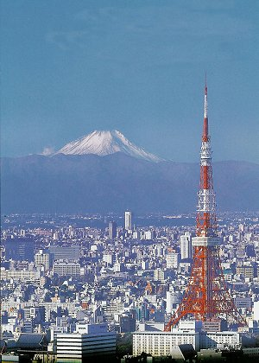
Monte Fuji y Torre de Tokio
Tokyo Tower Fuji

Slide 6
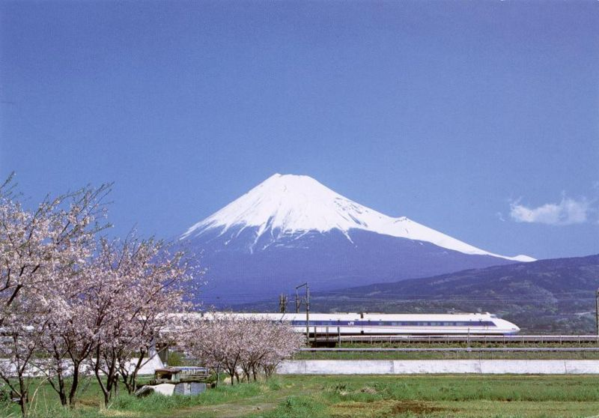

Slide 7
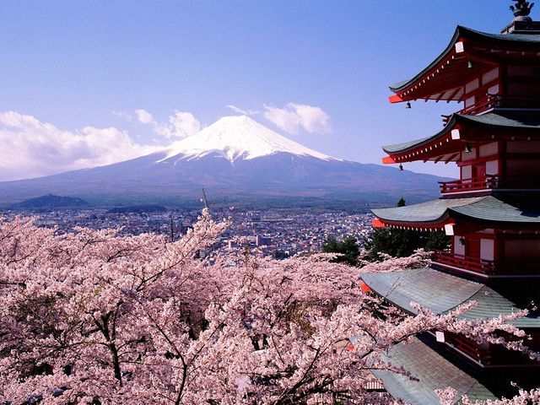
Cherry Blossoms And Mount Fuji -Japan

Slide 8
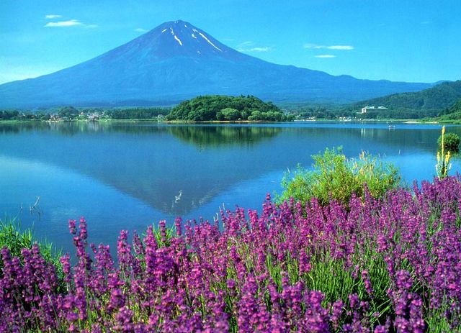
Kawaguchiko Mount Fuji

Slide 9
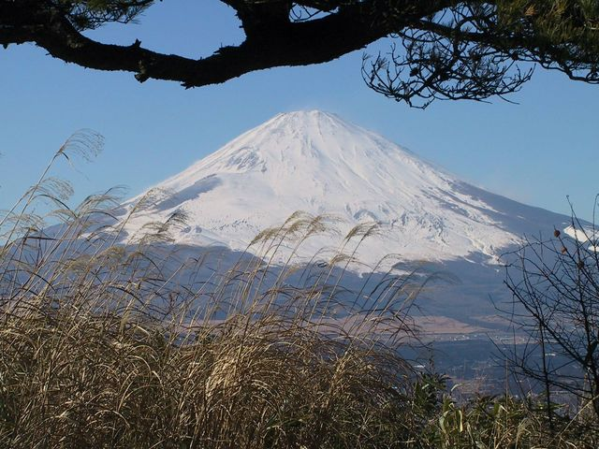

Slide 10
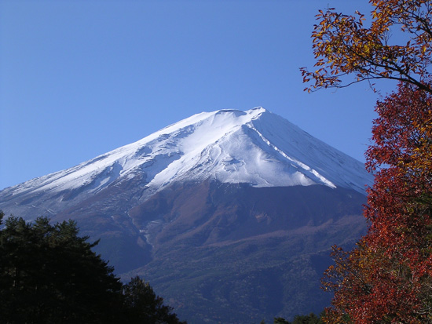

Slide 11
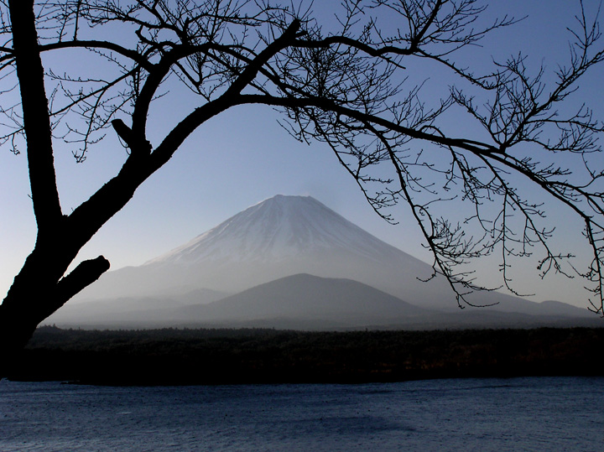
Mount Fuji taken just after sunrise

Slide 12
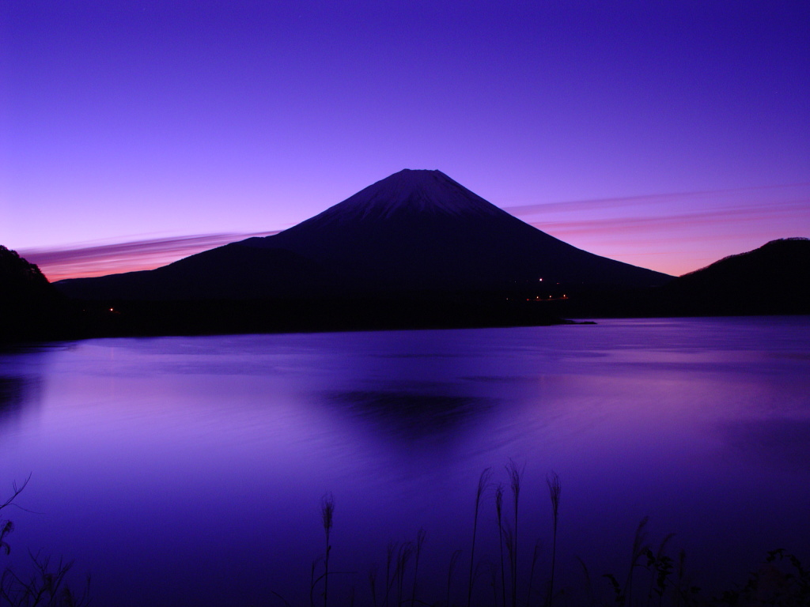

Slide 13
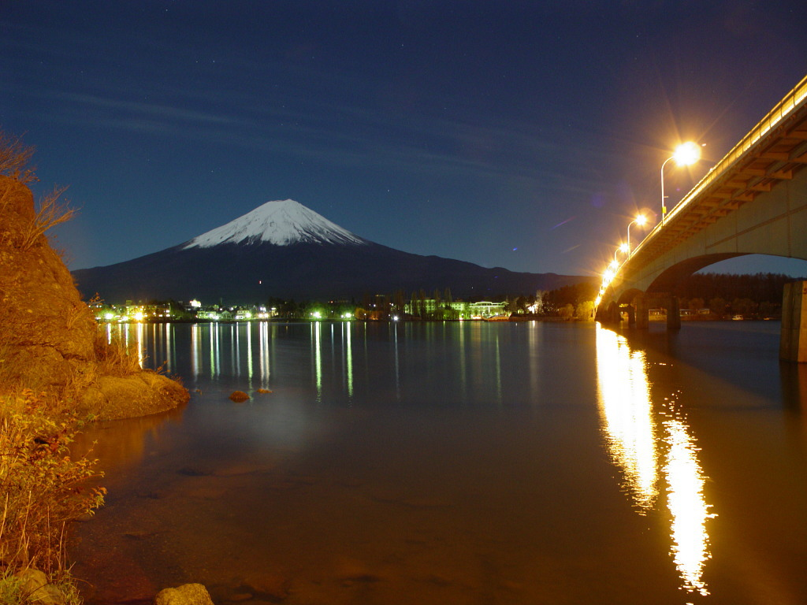

Slide 14
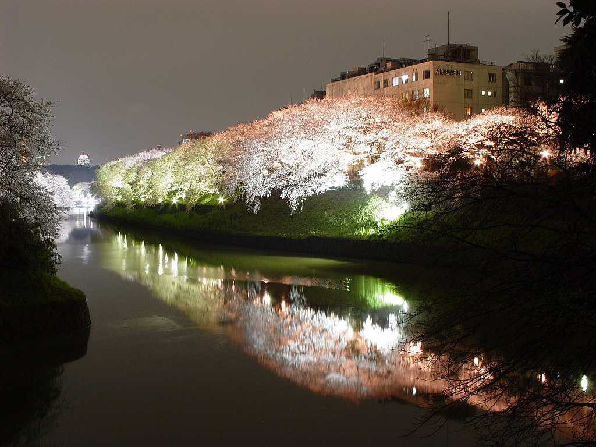

Slide 15
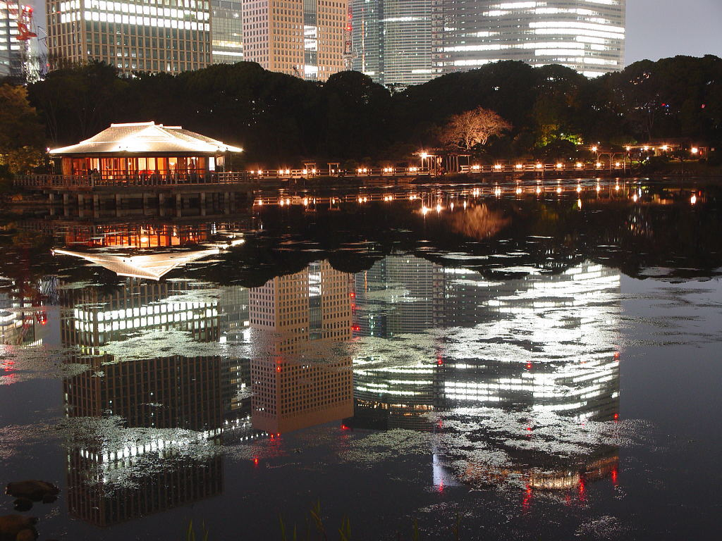

Slide 16
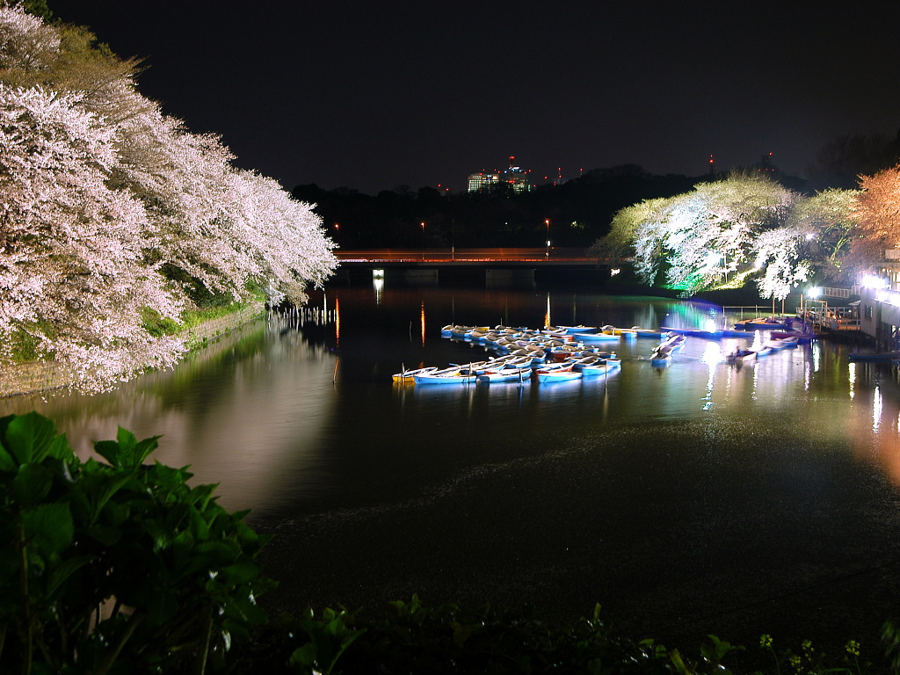

Slide 17
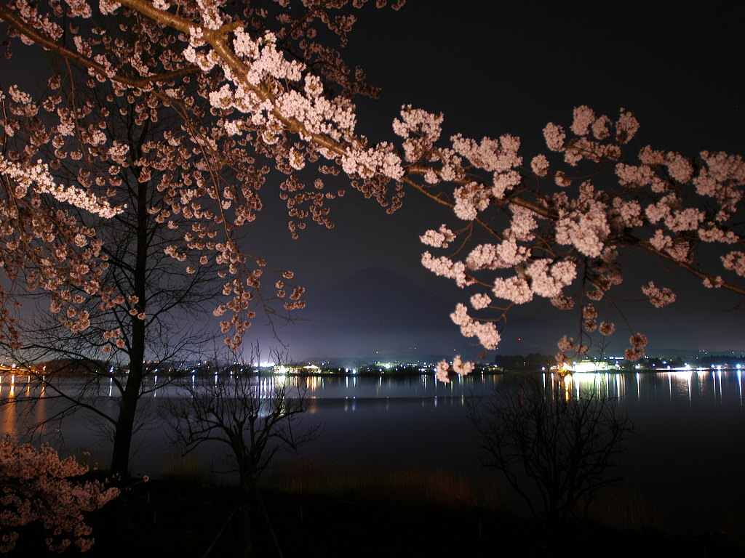

Slide 18
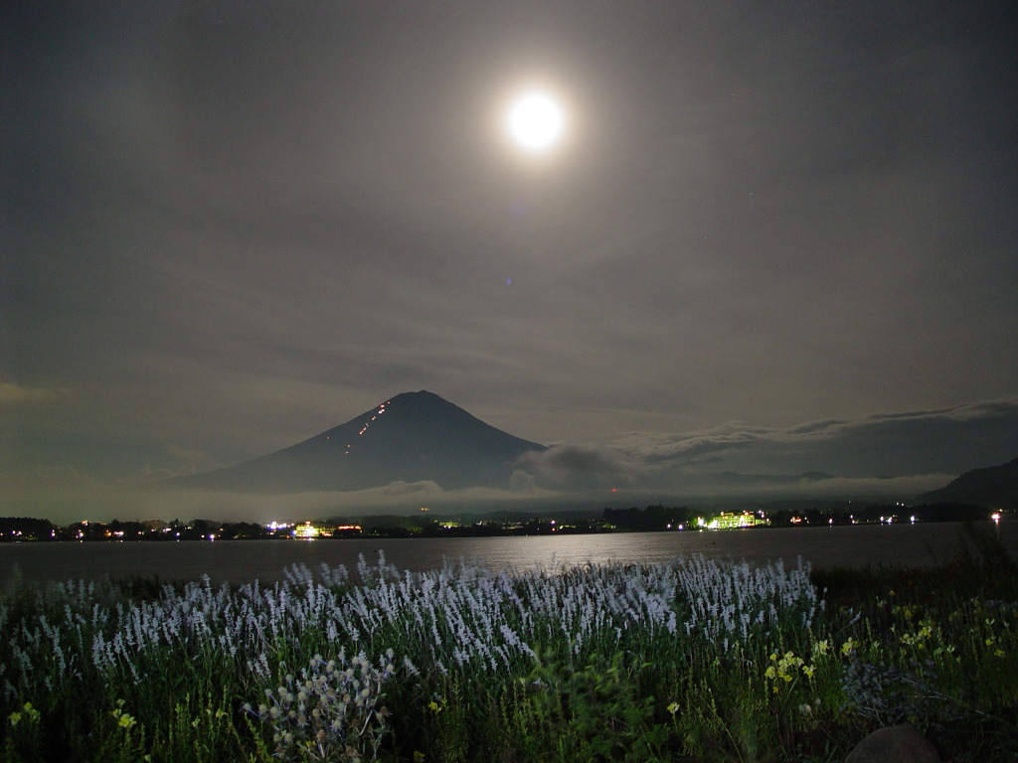

Slide 19
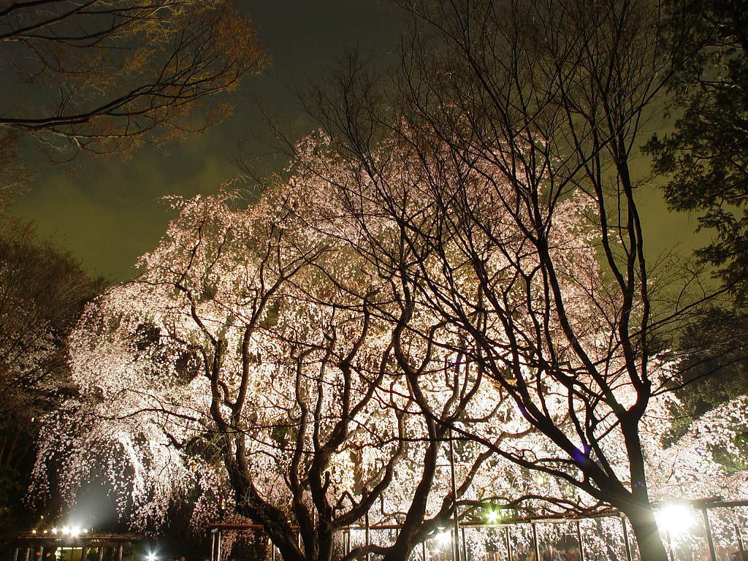

Slide 20
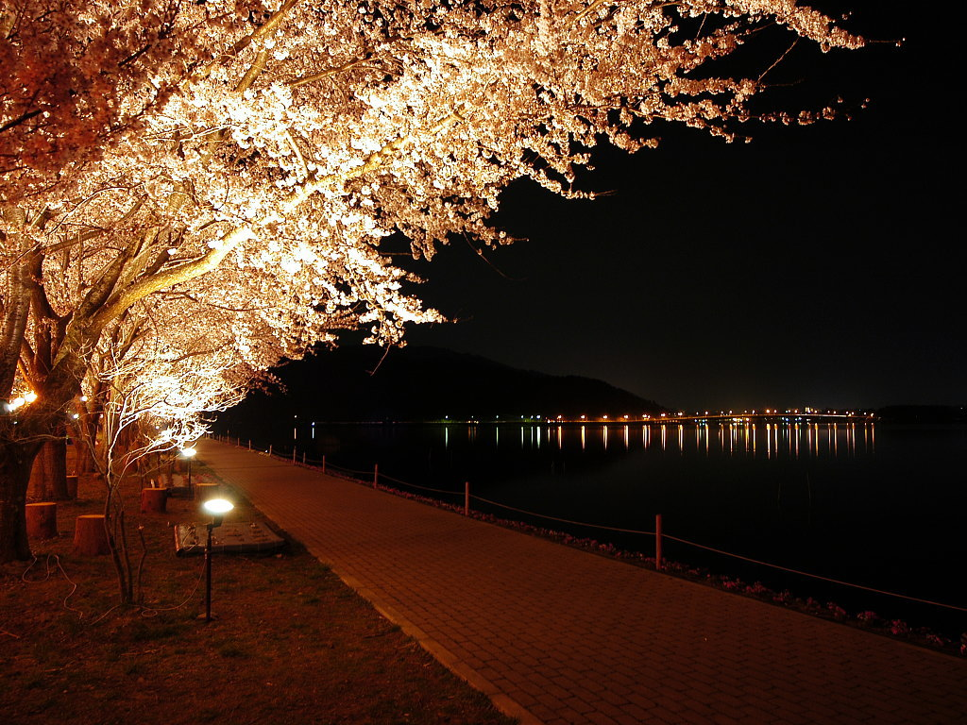

Slide 21
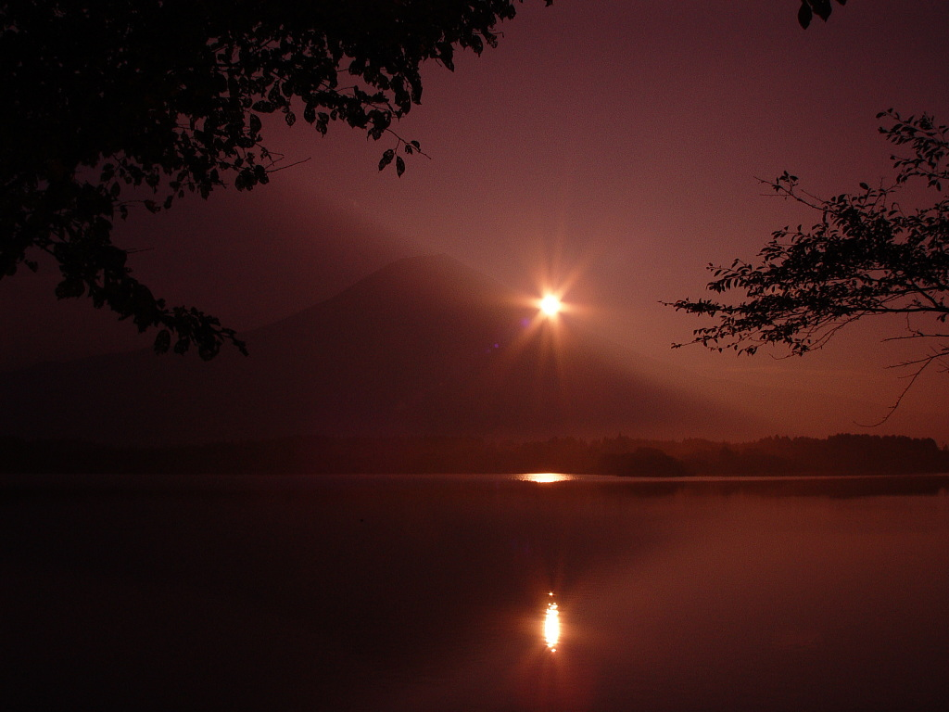

Slide 22







¿Te ha gustado?
Puedes ver más entrando
Aquí
Además puedes recibir powerpoints en tu correo electrónico suscribiéndote aquí:

